Slide 1

Bài 2: Bắt Đầu Giao Dịch Từ Con Số 0

Slide 2
Nội dung
1
Chọn Sàn Giao Dịch
2
Cài Đặt MT4

Slide 3
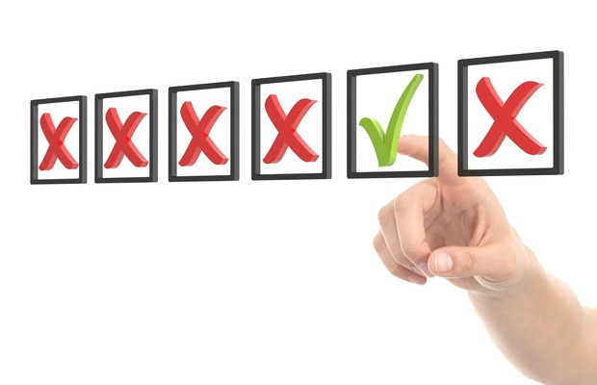
Chọn sàn giao dịch (Broker)?
Nguyên tắc:
1. Sàn được cộng đồng đánh giá tốt.
2. Nạp rút tiền nhanh.
3. Có lý lịch tốt. Uy tín.
4. Có nhiều người hướng dẫn sử dụng rồi.
5. Được các trang web lớn, uy tín... đánh giá tốt (phí giao dịch, phí qua đêm, commission, đòn bẩy, chứng chỉ....)
6. Đội ngũ hỗ trợ nhanh, tốt, chất.

Slide 4
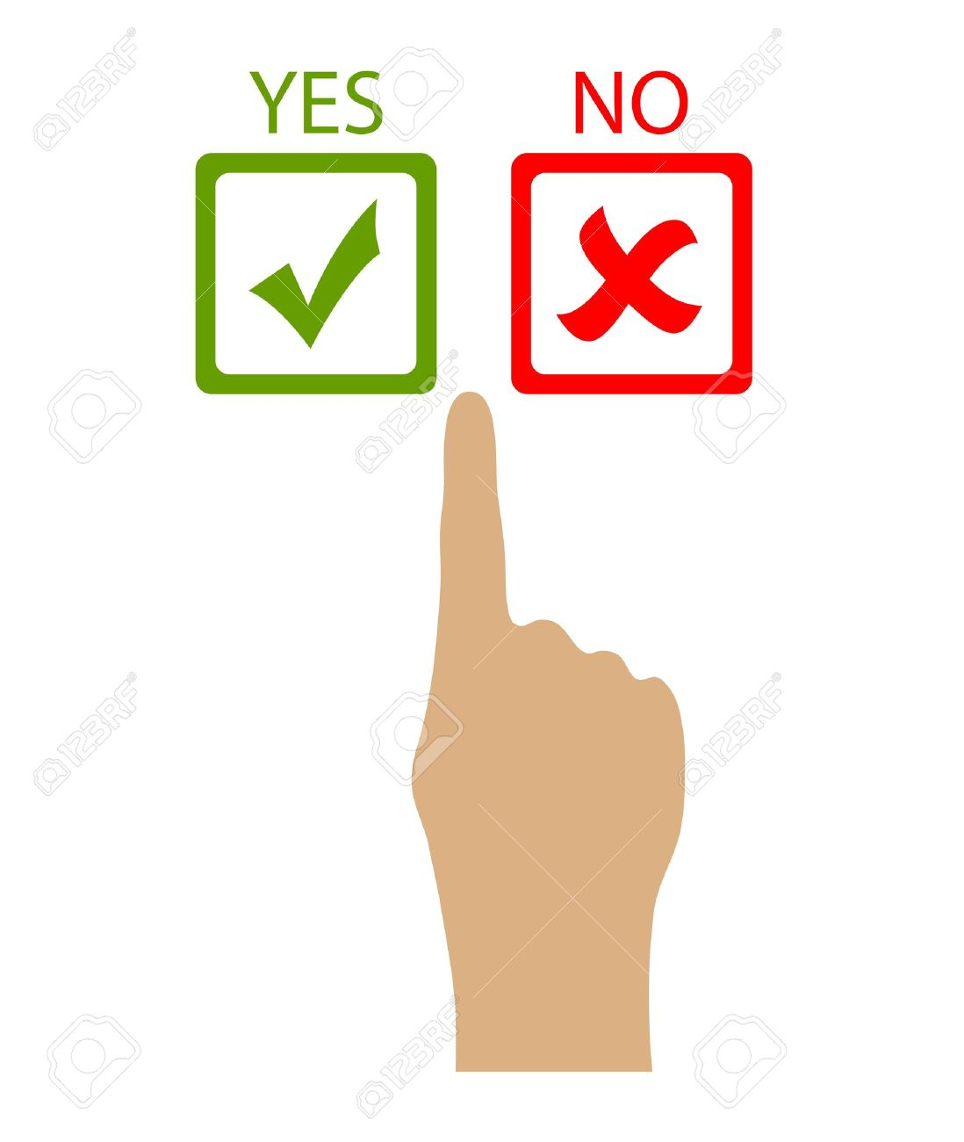
Chọn sàn giao dịch?
Hãy lên google gõ:
- Top 5 sàn giao dịch uy tín nhất Việt Nam.
- Top 10 sàn giao dịch uy tín nhất thế giới...
=> Sau đó đọc thông tin về sàn đó
và chọn 1 sàn phù hợp.

Slide 5
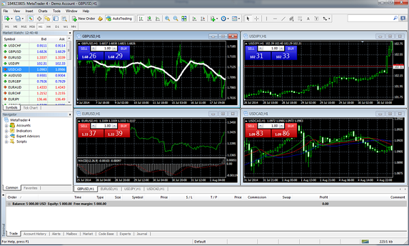
Đăng ký sàn và tạo tài khoản Demo trên MT4

Slide 6
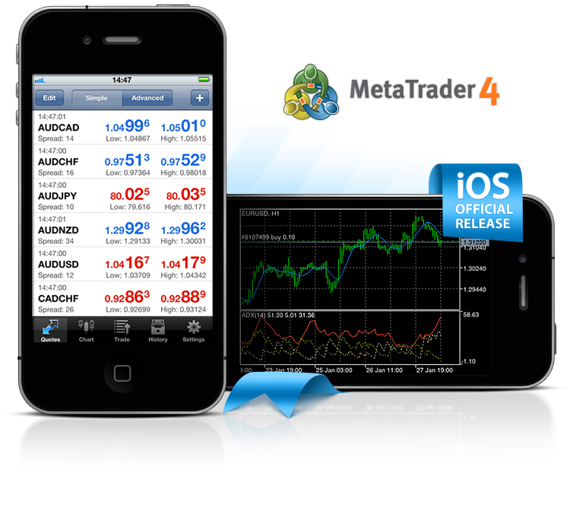
Cài đặt app Meta Trader 4 trên điện thoại

Slide 7


Thắng và Thua

Slide 8


90% Trade FX là lỗ <=> 10% Thành công.

Slide 9
Làm thế nào để thắng?
1. Hiểu luật chơi.
2. Học kĩ năng phân tích thị trường, phân tích biểu đồ.
3. Chiến đấu nhiều để có kinh nghiệm.
=> Hãy chiến đấu bằng tài khoản Demo với cảm giác như đang chơi tài khoản thật. Đến khi nào có lãi đều đặn rồi múc tài khoản thật.
=> Nếu chơi Demo mà thua lên thua xuống. Thì dẹp Forex dùm em!!!!

Slide 10



